Slide 1
第十章文件系统接口(一)
文件
苏州大学计算机科学与技术学院
Notes:
Good afternoon. I’m Peifeng Li, from Soochow university, China.
I’m glad to be here to present our paper“Argument Inference from Relevant Event Mentions in Chinese Argument Extraction”, which focuses on how to use the relationship among relevant event mentions to extract the arguments for Chinese events.

Slide 2
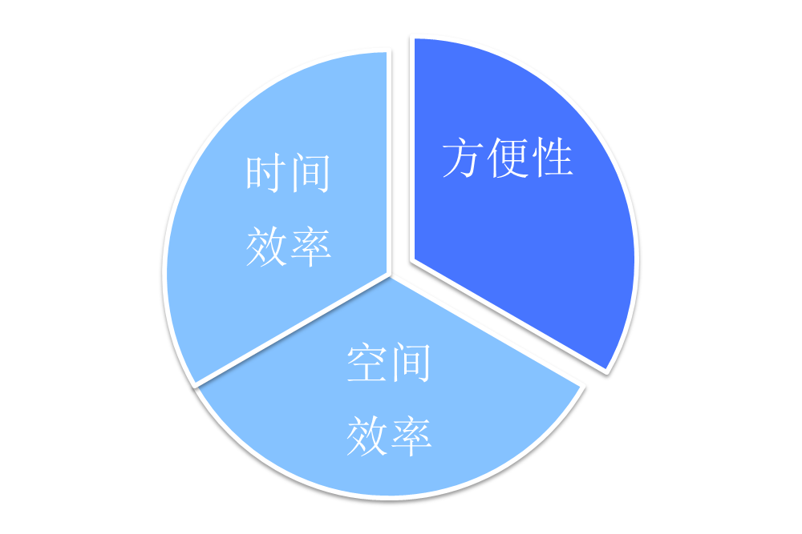
内容
文件概念
文件属性
文件操作
文件类型
文件结构

Slide 3

文件概念
文件
  计算机中信息存储的基本组织形式
  相关信息结合
  具有文件名
文件名
  按名存取：文件名 存储位置
  文件名由一串ASCII码或(和)汉字构成
  名字长度
    8.3规则：文件名8个字符，类型3个字符，之间有“.”分割
    长文件名：可以最多输入255多个字符作为文件名
  文件名可能大小写敏感

Slide 4
文件结构
目的：便于程序理解文件内容
文件结构
  无结构：文字流、字节流等
  简单记录结构：线性、固定长度、可变长度等
  复杂结构：格式化文档、多媒体文件等
谁决定了文件结构
  操作系统
  程序

Slide 5

文件类型 － 扩展名
文件类型一般由扩展名决定
文件扩展名
  也称文件后缀名
  标识文件类型的一种机制
  扩展名跟在主文件名后面，由一个分隔符“.”分隔

Slide 6

文件属性
文件名： 唯一，便于记忆
文件位置：设备上文件位置的指针
文件类型 ：文件的格式
文件大小：文件当前大小
保护：读、写、执行等访问控制信息
时间、日期和用户标识：保护、安全和使用跟踪的数据
……
文件属性保存在目录中

Slide 7
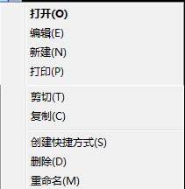
文件操作
创建文件
写文件
读文件
在文件内重定位
删除文件
截断文件
打开文件
关闭文件

Slide 8
为什么要有打开文件操作？
需要数据结构
  打开文件表：跟踪打开文件
  文件指针:指向最后一次读写的位置，每个进程1个
  打开文件计数器：打开文件次数（调用open次数）
  文件存储位置：文件存放在存储设备上的位置信息
  访问权限：每个进程的访问权限
优点
  方便文件共享
  提高文件存取效率

